Slide 1


Что такое алгоритм?
Какими свойствами обладает алгоритм?
Что такое исполнитель?
Какие бывают исполнители?

Slide 2
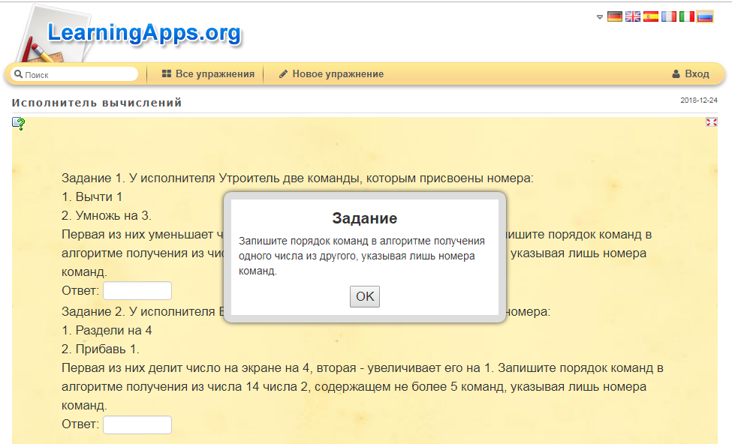
Исполнитель_вычислений
https://learningapps.org/display?v=pn83v27a318

Slide 3
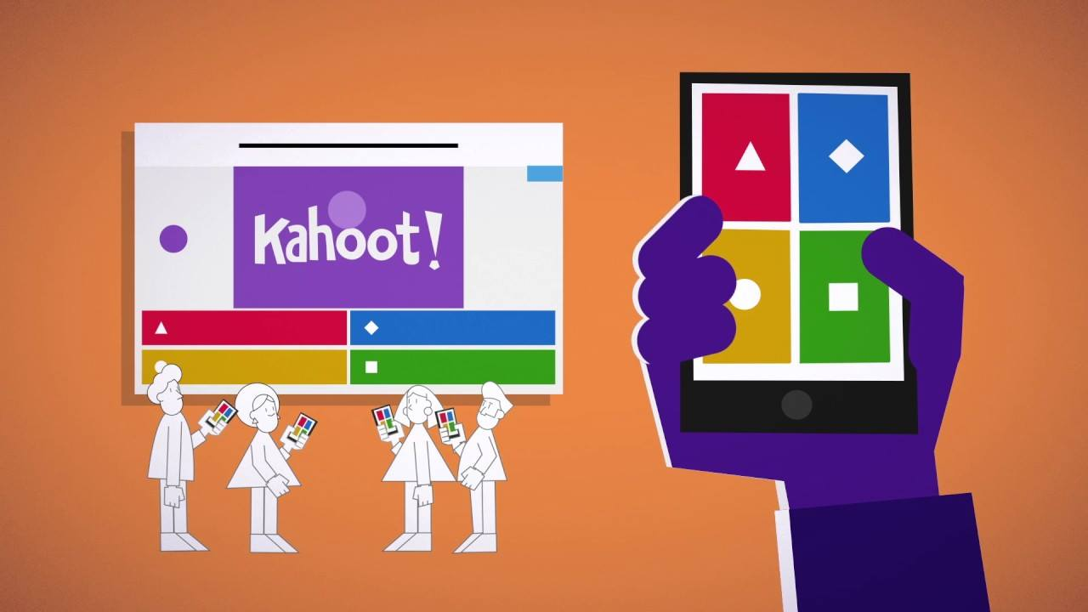

Slide 4
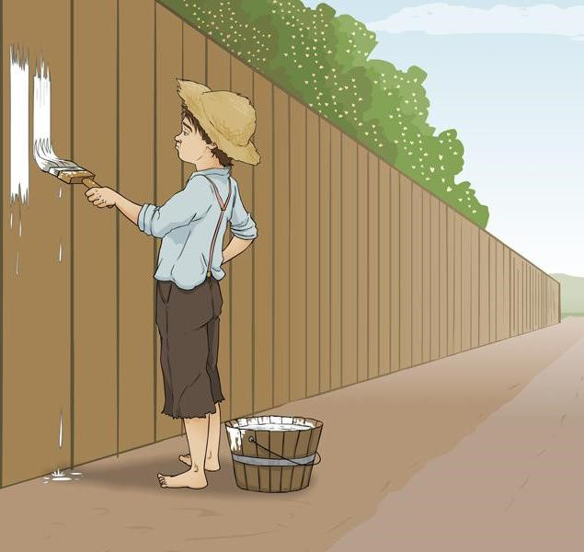
Что изменяется в реальном мире, когда исполнитель выполняет алгоритм?
цвет краски | количество использованной краски
высота забора | длина покрашенного забора
длина неокрашенного забора | длина забора

Slide 5
В процессе выполнения алгоритма исполнителем используются различные информационные объекты.
Объекты алгоритмов
В.В.Меньшиков, преподаватель дисциплины «Информатика и ИКТ» ФГКОУ «Петрозаводское ПКУ»

Slide 6

Отдельные объекты, которыми пользуются исполнители в процессе выполнения алгоритма, называются величинами.

Slide 7

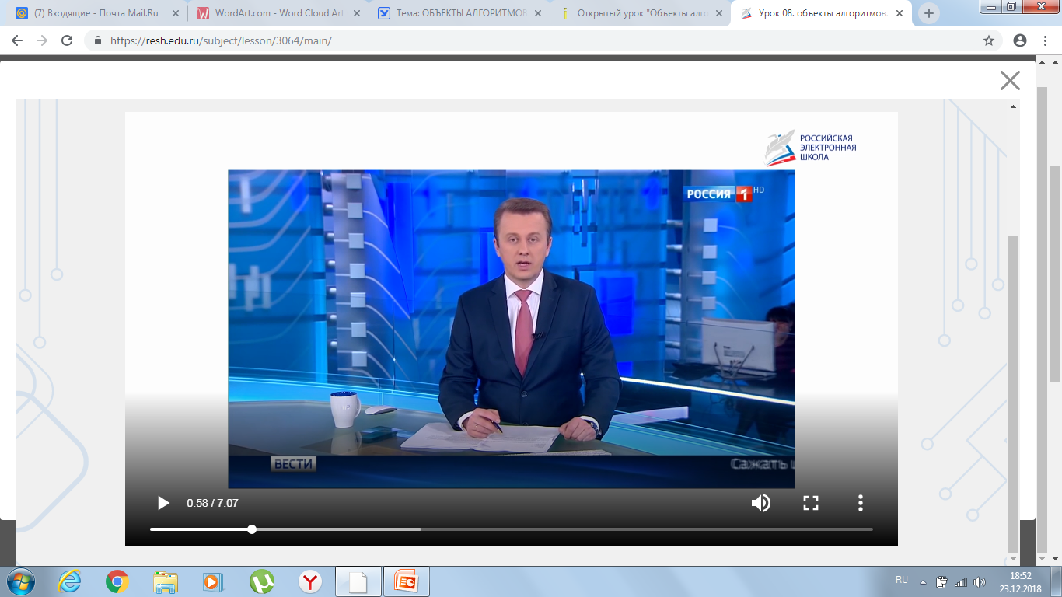
Какие величины изменяются в программе робота-садовника?
влажность почвы | наличие удобрений
название растения | координаты растения

Slide 8
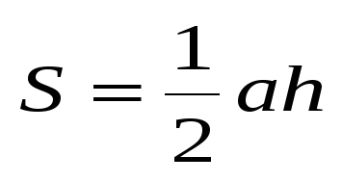
Не все величины изменяются в алгоритме. Есть и такие, изменение которых не входит в обязанности исполнителя или не требуется в алгоритме.
переменная
переменная
переменная
постоянная

Slide 9
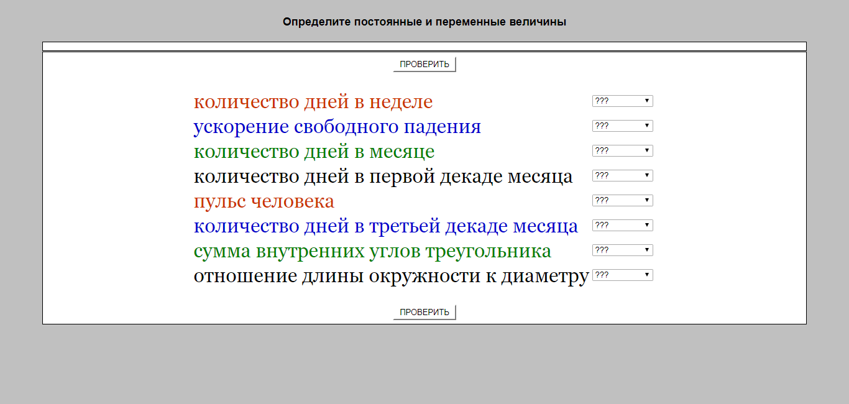
величины.htm

Slide 10
Величины могут иметь только допустимые значения.
Приведите примеры допустимых и недопустимых значений для каждой из величин.
величина | допустимое значение | недопустимое значение
температура тела человека
скорость автомобиля
площадь государства
название дня недели

Slide 11
Чтобы изменять значения переменной величины нужно научить исполнителя:
обращаться к переменной;
знать, какие значения может иметь переменная;
научиться сообщать переменной её новое значение.
Эти задания решаются назначением переменной имени, типа данных, присваиванием значения.

Slide 12
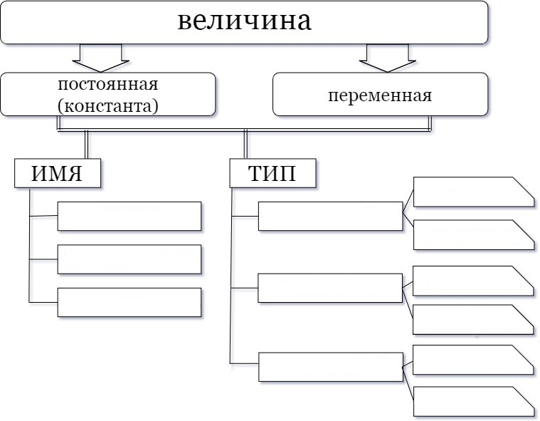

с. 64-65

Slide 13
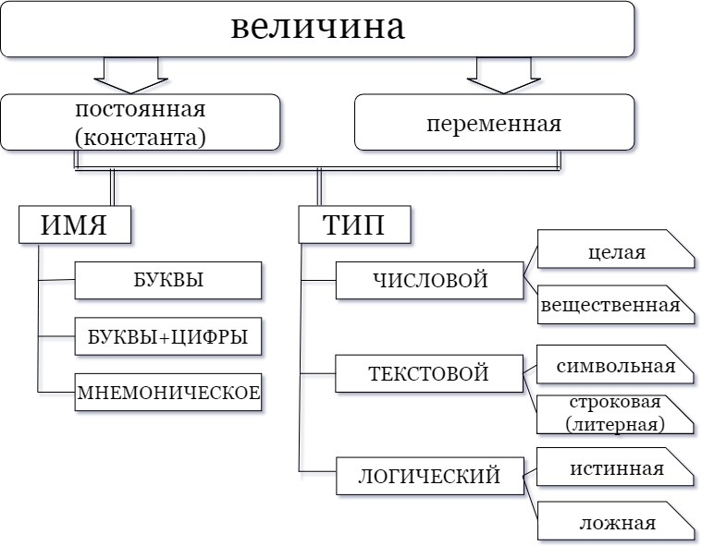

Slide 14
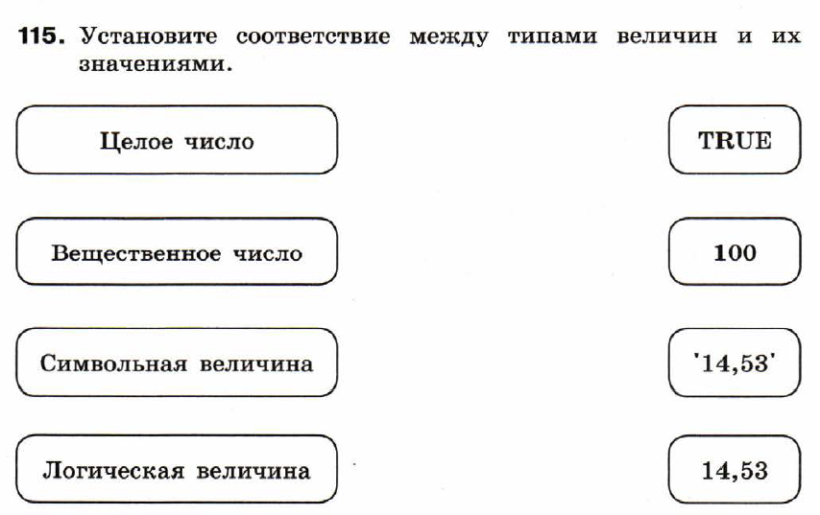

№115
(с.83)

Slide 15
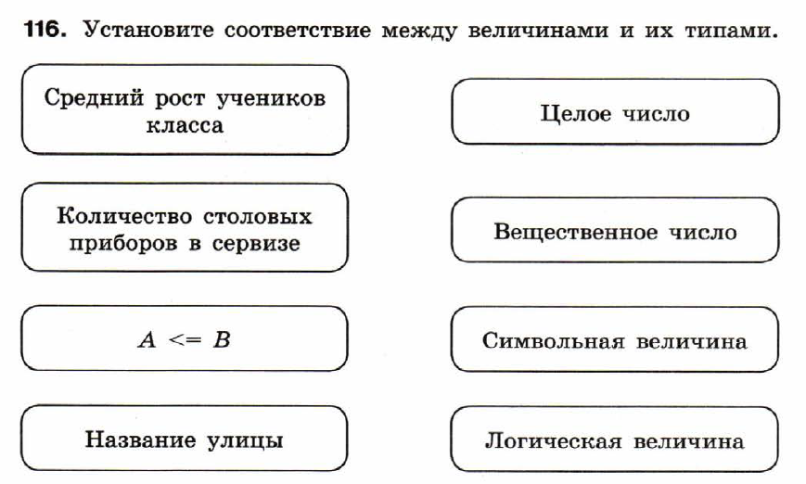
№116
(с.83)

Slide 16
Определите значение переменной b после выполнения алгоритма:
а := 2
b := 4
а := 2*а + 3*b
b := a/2*b
В ответе укажите одно целое число — значение переменной b.
Определите значение переменной b после выполнения алгоритма:
а := 10
b := 1
b := a/2*b
a := 2*а + 3*b
В ответе укажите одно целое число — значение переменной b.

Slide 17
ЭКСПРЕСС-ОПРОС

Slide 18

1
Какие величины могут изменяться при выполнении Глубоководным Роботом алгоритма «Найди сокровища»?
1. Наличие сокровищ
2. Глубина погружения
3. Способ погружения
4. Имя робота
5. Модель микросхемы робота

Slide 19

2
Какие величины могут изменяться при выполнении Дружелюбным Роботом алгоритма «Поздоровайся с одноклассниками»?
1. Координаты одноклассника
2. Имя одноклассника
3. Имя робота
4. Слова приветствия
5. Модель микросхемы робота

Slide 20
3
Среди приведённых величин выберите константы
1. Географические координаты острова Врангеля
2. Длина железнодорожного пути от Петрозаводска до Москвы
3. Количество писем, пришедших на электронную почту
4. Количество минут в часе
5. Температура воздуха на архипелаге Шпицберген

Slide 21
4
Среди приведённых величин выберите переменные
1. Год вашего рождения
2. Количество мест в купе поезда
3. Масса тела человека
4. Площадь фигуры
5. Название первого весеннего месяца года

Slide 22
5
По типу величина не может быть
1. Числовая
2. Текстовая
3. Логическая
4. Точечная

